Slide 1

ШУУДАНГИЙН САЛБАРЫН
ӨНӨӨГИЙН БАЙДАЛ, ЧИГ ХАНДЛАГА
2024.09.17

Slide 2

Агуулга
Шуудангийн хөгжлийн чиг хандлага
Шуудангийн салбарын өнөөгийн байдал
Бодлого, зохицуулалтын асуудлууд

Slide 3


ДШХ-ны бодлого, зорилт
Дэлхийн шуудан холбооны эрхэм зорилго нь: “Дэлхийн хүн амын хоорондын харилцаа холбооны нэгэн тулгуур болох шуудангийн үйлчилгээг найдвартай, хугацаандаа, чанартай, үр ашигтай, хүртээмжтэйгээр бүх нийтийн шуудангийн үйлчилгээг тогтвортой хөгжүүлэхэд түлхэц өгөх”
Шуудангийн салбарын алсын хараа 2030
Засгийн газрын дэмжлэг
Зохицуулалтын тогтолцоог хялбаршуулах
Үйлчилгээний чанарыг сайжруулах
Төр, хувийн хэвшлийн хамтын ажиллагааг дэмжих
Notes:
Дэлхийн шуудан холбооны зорилт, чиг хандлага
Дэлхийн шуудан холбооны байгууллага нь НҮБ-ын төрөлжсөн салбарын ууган байгууллагын нэг юм. 1860 онд байгуулагдсан уг байгууллагад Монгол Улс 1963 онд гишүүнээр элссэн бөгөөд үндсэн сүлжээ эзэмшигчээр Монгол шуудан ХК гишүүнчлэлийн эрхтэй байдаг. Дэлхийн 192 улс орныг эгнээндээ нэгтгэсэн тус байгууллага нь шуудангийн салбарын алсын хараа 2030 бодлогын бичиг баримтдаа эрхэм зорилгоо дараах арга хэмжээний дагуу хэрэгжүүлнэ гэж тусгасан байдаг. Үүнд:
Засгийн газар хөрөнгө оруулалтыг дэмжсэн бодлогоор дамжуулан шуудангийн үйлчилгээний алдагдлыг бууруулах, нийгэм, эдийн засгийн хөгжилд шуудангийн үндсэн сүлжээг ашиглах боломжийг нэмэгдүүлэх;
Салбар хоорондын зохицуулалтыг боловсронгуй болгож, дэмжлэг үзүүлэх;
Үйлчилгээ эрхлэгчид стратеги, үйл ажиллагаагаа төрөлжүүлэх замаар гүйцэтгэлээ сайжруулах;
Төр, хувийн хэвшлийн түншлэлийг дэмжиж, шуудангийн салбарын үйл ажиллагаанд оролцогч талуудтай хамтран ажиллаж, тус салбарын интеграцчилалыг эрчимжүүлэх замаар зах зээлийг өргөтгөх.

Slide 4
ДШХ-ны бодлого, зорилт
2IPD
Шуудангийн
хөгжлийн индекс
6-р түвшин
№57
5-р түвшин
1
2
3
4
№115
Найдвартай байдал
Ач холбогдол
Хүртээмж
Уян хатан байдал
Илгээмж хүргэлтийн хугацаа, үйлчлүүлэгчийн сэтгэл ханамж;
Олон улсын түншүүдийн тоо болон улс хооронд илгээж буй шуудангийн илгээмж, солилцооны хэмжээ;
Улс хооронд гүйцэтгэж буй гүйлгээний тоо, дэлхий дахинд хамтран ажиллаж буй шуудангийн байгууллагуудын тоо;
Орлогын болон үйлчилгээг төрөлжүүлэх түвшин, шуудангийн үйлчилгээг хүртээмжтэй хүргэх, шинэчлэлтийг нэвтрүүлэх чадвар.
Үйл ажиллагааны бүтээмж
Шуудангийн үйлчилгээний цар хүрээ
Зах зээлд өрсөлдөх чадвар
Өөрчлөлтөнд дасан зохицох чадвар
Эх сурвалж:www.upu.int
Notes:
Дэлхийн шуудан холбоо өөрийн гишүүн улсуудын шуудангийн хөгжлийн харьцуулсан үзүүлэлтийг шинжлэхдээ 2IPD үнэлгээний аргачлалыг ашигладаг. Энэхүү аргачлал нь дэлхийн 192 орны шуудангийн үйлчилгээ үзүүлэгч байгууллагуудын гүйцэтгэлийн талаарх мэдээллийг нэгтгэсэн нийлмэл индекс юм. Газарзүйн өргөн цар хүрээг хамарсан, их хэмжээний өгөгдөл солилцоог нэгтгэсэн шуудангийн хөгжлийн энэхүү индекс нь улс орнуудын бодлого боловсруулагчид, зохицуулагчид, шуудангийн үйлчилгээ эрхлэгчид, шуудангийн олон талт үйл ажиллагаанд оролцогчид болон үйлчлүүлэгч нарыг бодитой эх сурвалж, мэдээллээр хангаж байгаа юм.
2IPD индекс нь дөрвөн тулгуурт суурилдаг. (Тэдгээр нь эргээд олон төрлийн дэд үзүүлэлтүүдийн үр дүнг гаргаж ирдэг.)
Найдвартай байдал нь шуудангийн бүх төрлийн үйлчилгээний (захидал илгээмж, боодол, буухиа шуудан) хүргэх хурд, урьдчилан таамаглал, түүнд тохирох боломжийг илэрхийлдэг.
Хүртээмж нь шуудангийн үйл ажиллагаа эрхлэгчид олон улсын сүлжээний цар хүрээг үнэлэх замаар дэлхийн шуудангийн сүлжээний харилцан холболтыг ашиглах үйл явц юм. Биет шуудан хүргэлтийн үйлчилгээний харилцан холболтын хүрээнд хамтран ажиллаж буй түншүүдийн сүлжээний тоо болон улс хоорондын солилцооны хэмжээгээр илэрхийлэгддэг.
Ач холбогдол нь улс хоорондын гүйлгээний тоо, шуудангийн салбаруудын тоо зэрэг элементүүдийг харгалзан шуудангийн үйл ажиллагааны ангилал тус бүрийн шилдэг гүйцэтгэлтэй харьцуулан гаргадаг.
Уян хатан байдал нь орлогын урсгалын төрөлжүүлэлт, шуудангийн үйлчилгээг хүртээмжтэй хүргэх, шинэчлэлтийг нэвтрүүлэх чадавхийг харуулдаг.
2022 оноос өмнө 0-100 онооны үнэлгээний системээр үнэлдэг байсан, 2022 оноос хойш гишүүн улс орнуудын шуудангийн хөгжлийн түвшингээр нь эрэмбэлдэг болсон. Манай улсын үндсэн сүлжээ эзэмшигч Монгол шуудан ХК нь 2023 онд 46.7 оноогоор хөгжлийн 6-р түвшинд эрэмбэлэгдсэн байна.

Slide 5
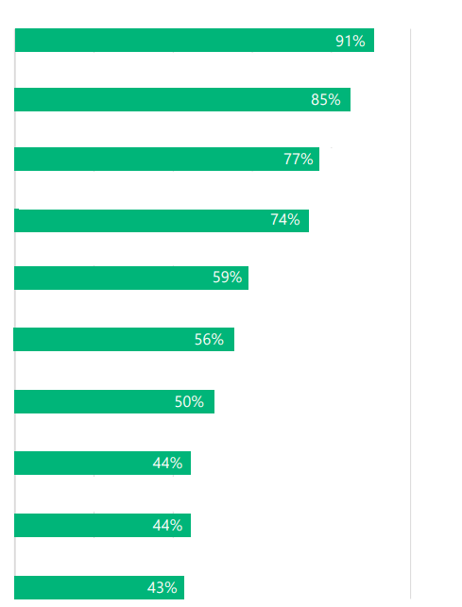


Шуудангийн салбар дахь цахим шилжилт
Шуудангийн хяналтын систем
Уламжлалт бүтэц
Шинэчлэгдсэн бүтэц
Нээлттэй тарифын систем
Логистик
Чатбот
Жижиглэнгийн
үйлчилгээ
Логистик
Жижиглэнгийн
үйлчилгээ
Цахим
Цахим хайлт (хаяг, салбар, зипкод)
Цахим мэдэгдэл
Хүргэлт
Хүргэлт
Шуудангийн үйлчилгээ цахим худалдаа
Хүлээн авах үйлчилгээ
Шуудангийн салбаруудын интернетийн үйлчилгээ
Мөнгөн гуйвуулгын үйлчилгээ
Цахим худалдааны платформ
Notes:
Шуудангийн салбарын цахим шилжилт
Шуудангийн салбарын уламжлалт бүтцээр жижиглэнгийн үйлчилгээ, хүргэлт, логистик гэсэн 3 төрөлтэй байсан бол шинэчлэгдсэн бүтэцд шуудангийн салбарын цахим шилжилт нэмэгдэж байгаа юм.
Шуудангийн салбарын үйлчилгээний цахим шилжилт нь бол салбарын хөгжлийн түлхүүр болж байгаа юм. Энэхүү цахим шилжилт нь зөвхөн салбарын хэмжээнд тулгамдаж буй асуудлыг шийдвэрлэх төдийгүй улс орны эдийн засаг, нийгмийн хөгжилд хөрөнгө оруулалт болох юм. Цахим шилжилт эрчимжснээр:
Шуудангийн салбарын бүтээмж өсөж;
Шинэ үйлчилгээнүүд бий болж;
Одоо байгаа үйлчилгээнд сайжруулалт хийгдэж;
Удирдлагын загвар шинэчлэгдэж;
Шуудангийн салбарын ажиллах орчин нөхцөл сайжирч ;
Үйлчилгээний журам боловсронгуй болж;
Шуудангаар үйлчлүүлэгчийн сэтгэл ханамж нэмэгдэж;
Үйл ажиллагааны зардал буурах юм.

Slide 6


Шуудангийн салбарын хууль, эрх зүйн орчин
“Харилцаа холбооны тухай” хууль /2001 он/
“Шуудангийн тухай”
хууль /2003 он/
"Зөвшөөрлийн тухай" хууль
/2022 он/
"Гаалийн тухай" хууль
/2008 он/
Шуудангаар үйлчилгээ үзүүлэхэд мөрдөх дүрэм
/2020 он/
“Улс хоорондын шуудангийн илгээмжийг гаалийн хилээр нэвтрүүлэх журам”
/2014 он/
“Харилцаа холбооны салбарын үйлчилгээний үнэ тарифыг хянах журам”
/2003 он/
Харилцаа холбооны сүлжээ байгуулах, түүний ашиглалт үйлчилгээ эрхлэх нөхцөл, шаардлага
(Шуудангийн сүлжээ байгуулах)
/2023 он/
Дотоодын болон Улс хоорондын шуудангийн үйлчилгээ эрхлэх нөхцөл, шаардлага”
/2023 он/
Notes:
Шуудангийн салбарт дээрх хууль, тогтоомж, эрх зүйн баримт бичиг үйлчилдэг. 2003 онд анх батлагдсан Шуудангийн тухай хууль өнгөрсөн хугацаанд нийт 8 удаа нэмэлт өөрчлөлт орсон байдаг бөгөөд хамгийн сүүлд 2019 онд томоохон хэмжээний өөрчлөлт орсон. 2019 оны нэмэлт өөрчлөлтийн дараа дагалдан гарах эрхзүйн баримт бичгүүдэд мөн шинэчлэлт хийгдэж өдийг хүрээд байна. Үүнд:
-Шуудангаар үйлчилгээ үзүүлэхэд мөрдөх дүрэм
-Шуудангийн харилцан холболтын журам
2022 оноос шинэчлэгдэн батлагдсан Зөвшөөрлийн тухай хууль хэрэгжиж эхэлснээр Харилцаа холбооны сүлжээ байгуулах, түүний ашиглалт үйлчилгээ эрхлэх нөхцөл, шаардлага (Шуудангийн сүлжээ байгуулах), Дотоодын болон Улс хоорондын шуудангийн үйлчилгээ эрхлэх нөхцөл, шаардлага”, Шуудангийн харилцан холболтын журам зэрэг эрхзүйн баримт бичгүүд шинэчлэгдэж, ЗХХУНС-д бүртгэгдээд байна.

Slide 7







Шуудангийн салбарын зохицуулалт
9.1.1
Бүх нийтийн үйлчилгээний төрлийг тогтоох, санал боловсруулах
9.1.3
Шуудангийн нэгдсэн кодыг боловсруулах
9.1.4
Тусгай зөвшөөрөл олгох, түдгэлзүүлэх, сэргээх, хугацааг сунгах, нэмэлт, өөрчлөлт оруулах, хүчингүй болгох болон тусгай зөвшөөрлийн нөхцөл, шаардлагад өөрчлөлт оруулах талаар санал, дүгнэлт гаргах
9.1.6 Шуудангийн илгээмж хүргэх хугацааг тогтоож, мөрдүүлэх
Бусад чиг үүрэг
Харилцаа холбооны тухай хууль 9-р зүйл, Зөвшөөрлийн тухай хууль 8.1-р зүйл 9.11, 9.13, 9.15
ДШХ-оос гаргасан баримт бичиг, зөвлөмж, ОУ-ын туршлагыг өөрийн оронд хэрэгжүүлэх санал боловсруулах
9.1.5 Шуудангийн харилцан холболтын журмыг баталж, хэрэгжилтийг хангуулах
Notes:
ХХЗХ нь шуудангийн тухай хуульд тусгагдсан эрх хэмжээний хүрээнд дээрх зохицуулалтыг хэрэгжүүлэн ажиллаж байна.
9.1.1 ЗГ-ын тогтоол
9.1.3 Засаг захиргаа нутаг дэвсгэрийн нэгжид орсон өөрчлөлтийг жил бүр аймаг, дүүрэг, сум, баг, хорооны мэдээлэлд үндэслэн шуудангийн нэгдсэн кодыг оноох ажил тогтмол хийгдэж байна.
9.1.4 Тусгай зөвшөөрөлтэй холбоотой процесс нь тус газрын өдөр тутмын ажил байдаг.
9.1.5 Шуудангийн харилцан холболтын журмыг 2022 онд шинэчлэн батлуулсан. 2023 онд Шуудангийн үйлчилгээ эрхлэгчдийн харилцан холболтын судалгааг гүйцэтгэж ажиллаад байна.
9.1.6 Шуудангийн илгээмж хүргэх хугацааг тогтоох хяналтын ажлыг 2019 оноос эхлэн Улс хооронд болон Дотоодын шуудан илгээмж дээр тогтмол хийж, 2023 онд шуудангийн илгээмж хүргэх хугацааг Улс хооронд, бусад чиглэлд шинэчлэн тогтоож, ХХЗХ-ны хурлаар батлуулан ЗХХУАНС бүртгүүлээд байна.

Slide 8
Шуудангийн салбарын статистик мэдээлэл
Шуудангийн тусгай зөвшөөрөл эзэмшигчдийн орлого (5 жилээр, тэрбум)
Шуудангийн тусгай зөвшөөрөл эзэмшигчдийн
хөрөнгө оруулалт (5 жилээр, тэрбум)
1766 ажилтан
Шуудангийн тусгай зөвшөөрөл эзэмшигчдийн
төсөвт төвлөрүүлсэн орлого (5 жилээр, тэрбум)
Нийт 1,766 шууданчаас Шуудан холбооны инженер 32 байна
Эх сурвалж: statistic.crc.gov.mn
Notes:
Шуудангийн үйлчилгээний нийт орлого 2024 оны эхний хагас жилийн 28.9 тэрбум болж, өмнөх оноос 24.2 хувиар өссөн бол төсөвт төвлөрүүлсэн орлого 1.2 тэрбумаар нэмэгдсэн байна. Шуудангийн салбарт нийт 6.2 тэрбум төгрөгийн хөрөнгө оруулалт хийсэн нь 2023 оноос 57.73 өссөн байна. 2024 оны жилийн эцсээр шуудангийн салбарын үйлчилгээний орлого 50 тэрбумыг давах төлөвтэй байна.
Нийт Харилцаа холбооны салбарт 12,456 инженер техникийн ажилтан ажиллаж байгаагаас шуудангийн салбарт 1766 шууданч ажиллаж байна. Үүнээс шуудан холбооны инженер 32 байна.
Шуудангийн үйл ажиллагааны зардал
2023 онд хийгдсэн Шуудангийн зах зээлийн судалгаанаас авч үзвэл:
Үйл ажиллагааны зардлын 36 хувь ашиглалтын зардал.
Ажилчдын цалин /НДШ/ нийт зардлын 31.4 хувь эзэлдэг
Тээвэрлэлтийн зардал нийт зардлын 31.5 хувь эзэлдэг
Хүргэлтийн байгууллагатай хамтран ажиллахад нийт зардлын 13.9 хувь нь зарцуулагддаг гэсэн тооцоо судалгаа гарсан байдаг.

Slide 9
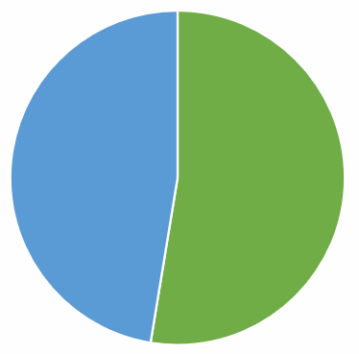
Шуудангийн салбарын статистик мэдээлэл
Бусад
Шуудангийн тусгай зөвшөөрөл, төрлөөр
Бүгд Найрамдах Турк Улс
Америкийн
Нэгдсэн
Улс
Австрали Улс
Холбооны Бүгд
Найрамдах Герман Улс
Улс хоорондын шуудангийн үйлчилгээ, Улсаар
Бүгд Найрамдах
Хятад Ард Улс
Бүгд Найрамдах Солонгос Улс
Швед Улс
ИБУИНВУ
55
58
Шинэ тусгай зөвшөөрөл эзэмшигчид 16%
48,6%
51,3%
Үйл ажиллагаа эхлүүлээгүй 21.2%
Үйл ажиллагаа зогсоосон 14.1%
Эх сурвалж:www.crc.gov.mn
Notes:
2024 оны эхний хагас жилээр нийт 152 тусгай зөвшөөрлийг 113 хуулийн этгээд эзэмшиж байна. 113 хуулийн этгээдээс одоогийн байдлаар 55 нь тогтмол үйл ажиллагаа идэвхтэй эрхэлж байна.
Үйл ажиллагаа идэвхгүй 58 тусгай зөвшөөрөл эзэмшигчдийг ангилвал үйл ажиллагаа эхлүүлээгүй 24, үйл ажиллагаа зогсоосон 16, шинээр тусгай зөвшөөрөл эзэмшигч 18 хуулийн этгээд байна.
Үйл ажиллагаа эрхэлж байгаа тогтмол эрхэлж буй 55 хуулийн этгээдээс Улс хоорондын шуудангийн үйлчилгээ эрхлэгч 40, Шуудангийн сүлжээ эзэмшигч 5, дотоодын шуудангийн үйлчилгээ эрхлэгч 10 байна.
Улс хоорондын шуудангийн илгээмжийн тусгай зөвшөөрлийн тоо нь нийт тусгай зөвшөөрлийн 65.8%-ийг эзэлж байна.
Улс буухиа шуудангийн үйлчилгээний зах зээлд Монгол шуудан ХК , Ди эйч эл ХХК давамгай байдалтай аж ахуй нэгж.
Шуудангийн сүлжээ байгуулах, түүний ашиглалт үйлчилгээний зах зээлд Монгол шуудан ХК-г давамгай байдалтай ААН-ээр тогтоосон байдаг.

Slide 10
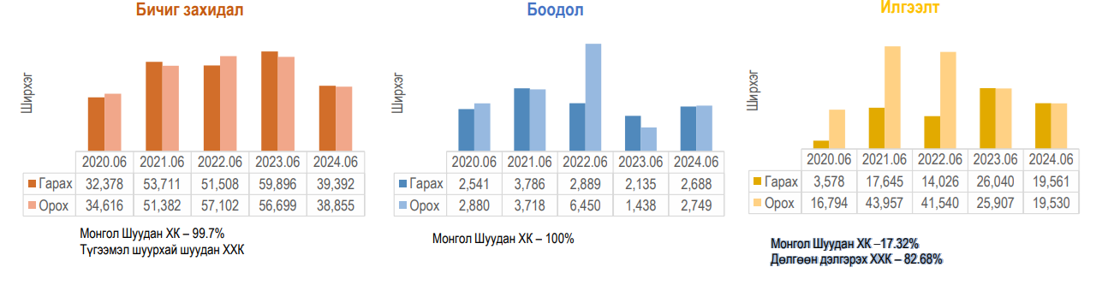
Шуудангийн салбарын статистик мэдээлэл (Солилцоо)
Дотоодын буухиа шуудан
Notes:
Дотоодын буухиа шуудангийн бичиг захидлын гарах солилцоо нь өмнөх оны мөн үетэй харьцуулахад 35 хувь, орох солилцоо нь 32 хувь тус тус буурсан байна.
Дотоодын буухиа шуудангийн боодлын тоо хэмжээ өнгөрсөн оныхоос өсөлттэй байна. Харин Дотоодын буухиа шуудангийн илгээлт 2024 онд 2023 оноос бууралттай байна.

Slide 11
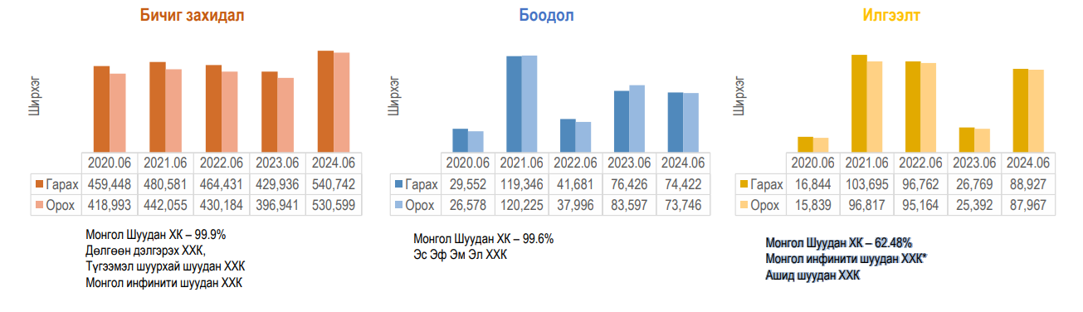
Шуудангийн салбарын статистик мэдээлэл (Солилцоо)
Дотоодын шуудан
Notes:
Дотоодын шуудангийн илгээмж солилцоог нийт 6 компанийн мэдээлэл бүрдүүлж байгаа бөгөөд дийлэнх хувийг Монгол Шуудан ХК-ийн солилцоо эзэлж байна. Дотоодын шуудангийн бичиг захидал тогтмол өсөлттэй байдаг. Бичиг захидал өмнөх оноос 23 хувиар өссөн байна. Харин боодлын хувьд өмнөх оноос 6 хувь буурсан бол илгээлт 71 хувь өссөн байна.

Slide 12
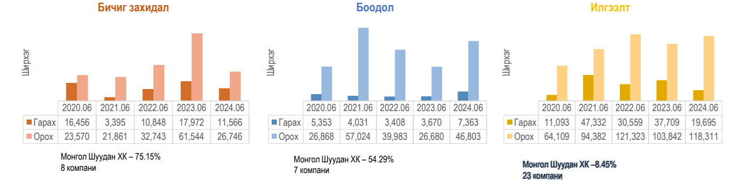
Шуудангийн салбарын статистик мэдээлэл (Солилцоо)
Улс хоорондын шуудан
Notes:
Улс хоорондын шуудангийн бичиг захидлын гарах солилцоо нь өмнөх оны мөн үеийнхтэй харьцуулахад 36,3 хувь , орох солилцоо нь 57 хувиар тус тус буурсан байна. Харин Улс хоорондын шуудангийн боодлын гарах солилцоо нь 2023 онтой харьцуулбал 51 хувиар өсөж, мөн орох солилцоо нь 43 хувь тус тус өссөн байна. Улс хоорондын шуудангийн илгээлтийн гарах солилцооны хувьд 50 хувь бууралттай гарсан бол орох солилцоо нь 13 хувь өсөлттэй байна.

Slide 13

Шуудангийн салбарын статистик мэдээлэл (Солилцоо)
Улс хоорондын буухиа шуудан
Notes:
Улс хоорондын буухиа шуудангийн гарах бичиг захидал нь 2024 оны хагаст 8,780 байсан бол 2023 онд 10,312 байсан нь 15 хувь, орох бичиг захидал нь 2023 оны 17,212 ширхэгээс 2024 онд 12,879 буюу 26 хувийн тус тус бууралттай байна.
Улс хоорондын буухиа шуудангийн нийт боодол 2023 онтой харьцуулахад 17 хувиар өссөн байна.
Улс хоорондын буухиа шуудангийн илгээлтийн 5 хувь өссөн.

Slide 14
Бодлого, зохицуулалтын асуудлууд
Салбар хооронд | Салбарын хүрээнд | Тусгай зөвшөөрөл эзэмшигчдийн хувьд
Хуулийн шинэчлэл: Гаалийн тухай, Хаягжуулалтын тухай, Онцгой байдлын тухай, Банкны тухай, Цахим худалдааны тухай хууль | Бүс нутгийн ялган боловсруулах төв | Цахим шилжилт
Тээвэр: Агаар, Газар, Холимог | Шуудангийн харилцан холболт | Ажиллах хүчний хомсдол
Хил гааль: Боомт, Терминал | Тусгай зөвшөөрөлгүй үйлчилгээ эрхлэгчид | Илгээмжийн аюулгүй байдал
Онцгой болон гамшгийн үеийн шуудан | Хуулийн шинэчлэл: Шуудангийн тухай хууль | Цахим худалдаа, захиалгат хүргэлт
Аймаг, нийслэл, хот хоорондын шуудан | Хүний нөөц | Байгаль, хүрээлэн буй орчинд ээлтэй технологи нэвтрүүлэх
Дугаарын хязгаарлалт, 1-р эгнээгээр зорчих, авто зогсоол | Бүх нийтийн үйлчилгээний үүргийн сангийн зохицуулалт | Шуудангийн хүргэлтэд технологийн шинэчлэл ашиглах
Хаягжуулалтын асуудал | Шуудангийн хаяг | Үйлчилгээний чанарыг сайжруулах
Notes:
Салбар хооронд
Хуулийн шинэчлэлт : Шуудангийн салбарт оролцогч талуудын хууль эрх зүйн орчин шууд болон дам утгаараа нөлөөлж байдаг. Иймд салбар хоорондын уялдаатай ажилладаг хил, гааль, банк, санхүү, онцгой байдал, улсын бүртгэл зэрэг байгууллагуудын хууль эрх зүйн шинэтгэл нь шуудангийн салбарын хөгжил дэвшилд хамааралтай байна. Ялангуяа Цахим худалдааны тухай хуулийг боловсруулан батлууулах нь цаг үеийн шаардлага болоод байна.
Тээвэр: Агаар, Газар, Холимог : Улс хоорондын шуудангийн агаарын илгээмжийн үнэ өртөг өндөр, газар болон холимог шуудан илгээмж нь транзит боомт дээр хугацаа алдаж байгаа зэрэг зам тээврийн салбарын зохицуулалтаас хамаарч байдаг.
Хил гааль: Боомт, терминал : Монгол Улсын шуудан илгээмж Замын-Үүд, Алтанбулаг, Буянт-Ухаа боомтоор дийлэнх нь, Ховд, Өлгий боомтоор бага хэмжээгээр нэвтэрдэг бөгөөд бусад боомтоор нэвтрэх боломжгүй байдаг. Энэ нь гаалийн байгууллагын ажиллах хүч, гаалийн бүрдүүлэлтийн систем, цагийн хуваарь зэрэг хүчин зүйлээс хамааралтай. Улс хоорондын шуудангийн агаарын илгээмж нь зөвхөн Улаанбаатар хот дахь Монгол шуудан ХК, Ди эйч эл ХХК, Монгол инфинити шуудан ХХК-иудын гаалийн хяналтын бүсээр нэвтэрдэг. Газар болон холимог шуудан илгээмжийн терминал манай улсад байдаггүй бөгөөд УБ хотын гаалийн газрын аль нэг хяналтын бүсэд үйл ажиллагаа явагддаг.
Онцгой болон гамшгийн үеийн шуудан : Ковидын үед шуудангийн илгээмжийн үйл ажиллагаанд багагүй бэрхшээл тулгарч байсныг бид өнөөдөр мартаж болохгүй. Энэ сургамж бол шуудангийн салбарын үйл ажиллагаанд салбар хоорондын нягт уялдаа холбоо, зохицуулалт шаардлагатай байгааг харуулсан хэрэг байлаа.
Аймаг, нийслэл, хот хоорондын шуудан : Бүх шатны засаг дарга нар шуудангийн тухай хуулиар хүлээсэн чиг үүргээ хэрэгжүүлэхгүй байна. Ялангуяа шуудангийн үндсэн сүлжээ эзэмшигчийн үйл ажиллагаанд үзүүлэх дэмжлэг нь дутмаг байна.
Дугаарын хязгаарлалт шуудангийн тээврийн хэрэгсэлд хамаардаг, авто зогсоолд төлбөрөө төлдөг зэрэг нь шуудангийн тухай хуулийн хэрэгжилт хангалтгүй байгаагийн нэг илэрхийлэл болж байна.
Хаягжуулалтын асуудал : Төрийн байгууллагууд тус тусдаа хаягийн мэдээллийн сан, бүрдүүлэлт хийж байгааг нэгтгэх, мэдээллийн нэгдсэн санг бий болгох ажил удаашралтай байгаа.
Салбарын хүрээнд:
Бүс нутгийн ялган боловсруулах төвүүдийг байгуулахад төрийн дэмжлэг, хөрөнгө оруулалт шаардлагатай байгаа. Ингэснээр шуудангийн сүлжээний илгээмж солилцооны хурд нэмэгдэж, үйлчилгээний чанар сайжирч, үнэ өртөг буурах юм.
Шуудангийн харилцан холболт : Шуудангийн үйлчилгээ эрхлэгчид хоорондоо харилцан холболтыг нэмэгдүүлснээр хүргэлтийн хугацаа богиносож, үйлчилгээний чанарт эерэг үр дүн гарна.
Тусгай зөвшөөрөлгүй үйлчилгээ эрхлэгчид : Шуудангийн үйл ажиллагааг хууль бусаар эрхэлж байгаа этгээдүүдийг илрүүлэх, гомдлын дагуу шалгах, холбогдох арга хэмжээг авах.
Хуулийн шинэчлэл: Шуудангийн тухай хуульд нэмэлт өөрчлөлт бус шинэчлэсэн найруулга, шинэ хувилбарыг боловсруулахыг үйлчилгээ эрхлэгчид сануулах болсон.
Хүний нөөц : Тус салбар дахь хүний нөөцийн асуудалд бодлогын дэмжлэг хэрэгтэй байна.
БНҮҮС-ийн зохицуулалт : Шуудангийн үндсэн сүлжээ эзэмшигчийн үйл ажиллагаанд бодит дэмжлэг үзүүлэх хөрөнгө оруулалт, зохицуулалт дутмаг. Ерөнхий сайдын 2013 оны 24 дүгээр
захирамжийн 2 дугаар хавсралт
Шуудангийн хаяг : УБ хот, томоохон төвлөрсөн суурин газарт шуудангаар үйлчлүүлэгчийн хэрэгцээнд нийцсэн шийдлийг бий болгох асуудал хүлээгдэж байна.
Тусгай зөвшөөрөл эзэмшигчдийн хувьд:
- Цахим шилжилт : Хөрөнгө оруулалтаа нэмэгдүүлэх;
Ажиллах хүчний хомсдол : Технологийн ажилтнуудаа мэргэшүүлэх, дадлагажуулах;
Илгээмжийн аюулгүй байдал : Стандартын мөрдөлт, даатгалтай илгээмж;
Цахим худалдаа, захиалгат хүргэлт : Хамтын ажиллагааг өргөжүүлэх, зах зээлийг тэлэх;
Байгаль, хүрээлэн буй орчинд ээлтэй технологи нэвтрүүлэх : Шуудангийн хөгжлийн трендийг дагах;
Шуудангийн хүргэлтэд технологийн шинэчлэл ашиглах : Дроны хүргэлт, ухаалаг хайрцгийн үйлчилгээ;
Үйлчилгээний чанарыг сайжруулах : Хэрэглэгчийн эрэлтэд нийцсэн шинэ бүтээгдэхүүн үйлчилгээг бий болгох

Slide 15

АНХААРАЛ ХАНДУУЛСАНД БАЯРЛАЛАА
 | Харилцаа Холбооны Зохицуулах Хороо Метро бизнес төв А-блок 5 давхар Д.Сүхбаатарын гудамж-13 Сүхбаатар дүүрэг, Улаанбаатар хот 14201-0033
Утас: Факс: Цахим хуудас: Цахим хаяг: | +976-11-304258 +976-11-327720 www.crc.gov.mn info@crc.gov.mn

